Slide 1
Fitness Center Management System ระบบบริหารจัดการศูนย์ออกกำลังกาย

Slide 2
กลุ่ม 6
587 09085 21 นายคทาธิป พานิช
587 09188 21 นายปฤษฎี ท่าดีสม
587 09470 21 นางสาวปาริชาติ เกียรติเผ่า
587 09537 21 นายภาคภูมิ แสงประสิทธิโชค
587 09761 21 นางสาวสุพัตรา อินศรี

Slide 3
Outline
Introduction
Background
Literature Reviews
Experiments
Results and Discussion
Conclusion

Slide 4
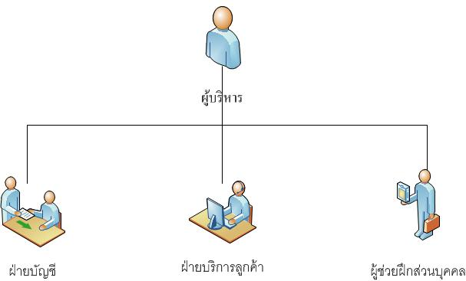
ที่มาและความสำคัญของปัญหา

Slide 5
ที่มาและความสำคัญของปัญหา

Slide 6
วัตถุประสงค์
เพื่อพัฒนาระบบให้มีฟังก์ชันการทำงานที่เหมาะสม
สามารถสืบค้นข้อมูล สร้าง และแก้ไขเอกสารได้อย่างมีระบบ
กำหนดเป้าหมายในการปฏิบัติงานของพนักงานแต่ละฝ่ายได้

Slide 7

ภาพรวมของระบบใหม่
ระบบตรวจสอบสิทธิ์ผู้เข้าใช้ระบบ (User Authentication)
เป็นส่วนที่ใช้แบ่งสิทธิ์การเข้าใช้ระบบโดยจะแบ่งตามหน้าที่ของผู้ใช้งานระบบ ซึ่งในแต่ละผู้ใช้ระบบจะมีสิทธิ์ที่แตกต่างกัน
พนักงานบริการลูกค้า
ระบบตรวจสอบสิทธ์ผู้เข้าใช้ระบบ
พนักงานบัญชี
พนักงานผู้ช่วยฝึกส่วนบุคคล
ผู้บริหาร

Slide 8
ภาพรวมของระบบใหม่
ระบบจัดการสมาชิก (Member Profile)
เป็นส่วนสำหรับพนักงานบริการลูกค้า ใช้ในการจัดการรายละเอียดข้อมูลของสมาชิกที่เข้ามาใช้บริการ ซึ่งจะมีฟังก์ชันการทำงานภายในระบบจัดการสมาชิก ดังนี้
2.1. สามารถเพิ่ม ลบ แก้ไข และค้นหาสมาชิกได้
2.2. สามารถจัดเก็บทะเบียนสมาชิก รายละเอียดประกอบไปด้วย ประเภทของสมาชิก วันเริ่มต้นเข้าใช้บริการ วันหมดอายุของสมาชิก และรายละเอียดการ เข้าใช้บริการต่างๆ

Slide 9
ภาพรวมของระบบใหม่
3. ระบบจัดการชั้นเรียน (Class Management)
เป็นส่วนสำหรับผู้ดูแลระบบและผู้ช่วยฝึกส่วนบุคคลใช้ในการจัดการรายละเอียดข้อมูลของชั้นเรียนในศูนย์บริการออกกำลังกาย ซึ่งระบบนี้จะมีฟังก์ชันการทำงานดังต่อไปนี้
3.1. สามารถจัดตารางเวลาโปรแกรมการสอนของผู้ช่วยฝึกส่วนบุคคล
3.2. สามารถจัดเก็บ เพิ่ม ลบ แก้ไข และค้นหาข้อมูลของโปรแกรมการสอนออกกำลังกาย
3.3. สามารถจัดเก็บตารางการทำงานของพนักงานผู้ช่วยฝึกส่วนบุคคล
3.4. สามารถจัดเก็บจำนวนสมาชิกที่เข้าเรียนในแต่ละชั้นเรียน

Slide 10
ภาพรวมของระบบใหม่
ระบบจัดการสินค้าคงคลัง (Inventory Management)
เป็นส่วนสำหรับพนักงานบริการลูกค้าและพนักงานบัญชี ใช้ตรวจสอบยอดขาย และจำนวนสินค้าคงคลัง
4.1. สามารถตรวจสอบยอดขายประจำวันได้
4.2. สามารถจัดการรายละเอียดข้อมูลสินค้าได้
4.3. สามารถจัดการสินค้าในคลังสินค้าได้

Slide 11
ภาพรวมของระบบใหม่
5. ระบบออกรายงาน (Report Management)
เป็นระบบที่ใช้ในการออกรายงานเพื่อสนับสนุนการทำงานของพนักงานแต่ละหน้าที่ โดยระบบจะประกอบไปด้วยรายงานดังต่อไปนี้
5.1. รายงานข้อมูลสมาชิกประเภทต่างๆ เป็นรายงานที่แสดงผลรายละเอียดข้อมูล ของสมาชิกที่ประกอบไปด้วย รายละเอียดโปรโมชัน วันหมดอายุของสมาชิก
5.2. รายงานข้อมูลรายรับรายจ่าย
5.3. รายงานฉบับนี้เป็นรายงานสรุปผลยอดขาย โดยแบ่งตามรายละเอียดดังนี้ ข้อมูลการขายสมาชิก ข้อมูลการขายน้ำดื่ม ข้อมูลการขายผลิตภัณฑ์เวย์โปรตีน และข้อมูลการขายชั่วโมงผู้ช่วยฝึกส่วนบุคคล

Slide 12
ภาพรวมของระบบใหม่
6. ระบบประเมินเป้าหมายยอดขาย (Goal Management)
เป็นระบบที่ผู้บริหารสามารถตั้งเป้าหมายให้พนักงานแต่ละบุคคล รวมทั้งสามารถประเมินเป้าหมายยอดขายต่างๆ ได้ โดยเบื้องต้นผู้บริหารต้องการให้ระบบสามารถตั้งเป้าหมายของแต่ละหน้าที่ดังต่อไปนี้
6.1. พนักงานบริการลูกค้า จะถูกตั้งเป้าหมายเป็นยอดขายรายเดือนโดยนำเป็นจำนวนเงิน ตามที่ผู้บริหารกำหนด
6.2. ผู้ช่วยฝึกส่วนบุคคล จะถูกตั้งเป้าหมายเป็นจำนวนที่ฝึกสอนส่วนตัว โดยนับเป็น จำนวนชั่วโมง ตามที่ผู้บริการกำหนด

Slide 13
ภาพรวมของระบบใหม่
ความต้องการที่ไม่ใช่หน้าที่หลัก
7.1 ระบบมีการกำหนดสิทธิในการเข้าใช้งานแต่ละบทบาทที่กำหนดไว้
7.2 ระบบจะต้องมีการเก็บบันทึกข้อมูลการเข้าใช้งานของเจ้าหน้าที่ในส่วนงานต่างๆ โดยมีการบันทึกในล็อกไฟล์ เพื่อให้ผู้บริหารสามารถเรียกดูข้อมูลได้

Slide 14
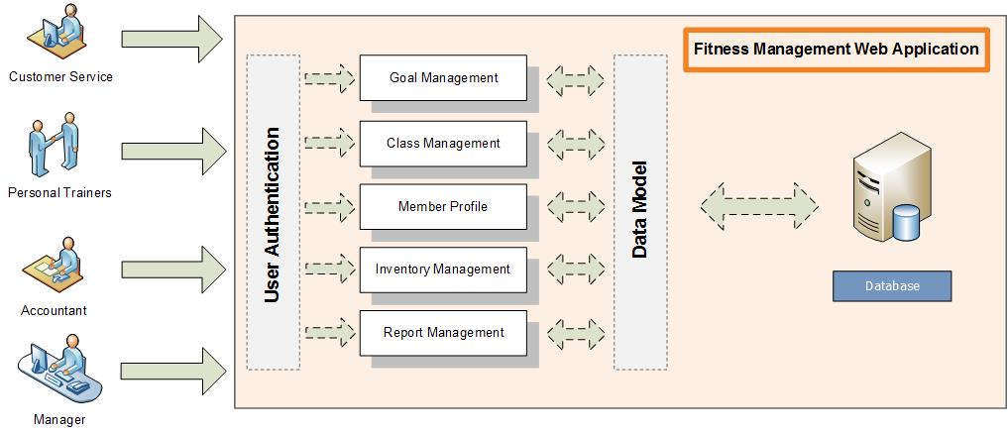
ภาพรวมของระบบใหม่

Slide 15
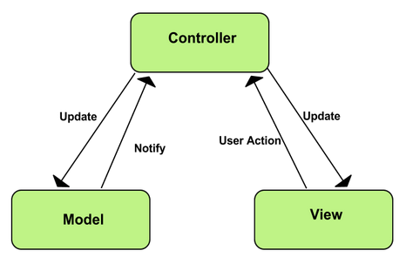

การพัฒนาระบบใหม่
1. เทคโนโลยีและภาษาที่ใช้ในการพัฒนา

Slide 16
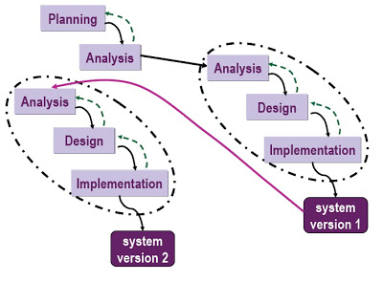
การพัฒนาระบบใหม่
2. ระเบียบวิธีการพัฒนาระบบ

Slide 17
การพัฒนาระบบใหม่
ขอบเขตของระบบ
ช่วงพัฒนาที่ 1
พัฒนาฐานข้อมูลและระบบตรวจสอบสิทธิ์ผู้ใช้
ช่วงพัฒนาที่ 2
พัฒนาระบบจัดการสมาชิกและระบบคงคลังสินค้า
ช่วงพัฒนาที่ 3
พัฒนาระบบจัดการชั้นเรียนและระบบประเมินเป้าหมายยอดขาย
ช่วงพัฒนาที่ 4
พัฒนาระบบออกรายงานซึ่งแบ่งไปตามสิทธิ์การเข้าถึงของผู้ใช้แต่ละหน้าที่

Slide 18
การพัฒนาระบบใหม่
ประโยชน์ที่คาดว่าจะได้รับ
4.1 ระบบสามารถให้บริการเกี่ยวกับการจัดการข้อมูลสมาชิก
4.2 ระบบสามารถจัดการสินค้าในคลังสินค้า
4.3 ระบบสามารถจัดการข้อมูลรายรับรายจ่ายของธุรกิจและสามารถสืบค้น ตรวจสอบรายละเอียดย้อนหลังได้
4.4 ระบบสามารถรองรับการจัดเก็บเอกสารที่สำคัญ และออกรายงานประเภทต่างๆ

Slide 19
การพัฒนาระบบใหม่
ข้อจำกัดของระบบ
5.1 ระบบบริหารจัดการศูนย์ออกกำลังกายจะพัฒนาเพื่อตอบสนองความต้องการของ ทริปเปิลบี ฟิตเนสเซ็นเตอร์ เท่านั้น
5.2 ระบบบริหารจัดการศูนย์ออกกำลังกายจะถูกออกแบบการเชื่อมต่อข้อมูลด้วยระบบอินทราเน็ต เพื่อใช้งานภายในองค์กรเท่านั้น
5.3 ระบบจะอนุญาตให้ผู้ใช้ที่มีรหัสผ่านที่ถูกต้องใช้ระบบเท่านั้น
5.4 ระบบไม่สามารถใช้งานได้หากขาดการเชื่อมต่อกับอินเทอร์เน็ต
5.5 ระบบจะทำงานบนเว็บเบราว์เซอร์ (Web Browser) ในคอมพิวเตอร์เท่านั้น

Slide 20
แผนการพัฒนาระบบ
ช่วงเริ่มต้นการพัฒนาระบบ (Initiation Phase)
เก็บรวบรวมรายละเอียดความต้องการ (Software Elicitation)
วิเคราะห์ปัญหาและความต้องการของระบบ
ศึกษาความเป็นไปได้ (Feasibility Study)
วางแผนงาน
จัดทำเอกสารข้อเสนอโครงการ

Slide 21
แผนการพัฒนาระบบ
ช่วงพัฒนาที่ 1
พัฒนาระบบฐานข้อมูลและระบบตรวจสอบสิทธิ์ผู้เข้าใช้ (User Authentication)
วิธีการเก็บรายละเอียดความต้องการ
2.1 การวิเคราะห์เอกสาร (Document Analysis)
2.2 การสัมภาษณ์ (Interview)

Slide 22
แผนการพัฒนาระบบ
ช่วงพัฒนาที่ 2
พัฒนาระบบระบบจัดการสมาชิกและระบบจัดการคลังสินค้า
วิธีการเก็บรายละเอียดความต้องการ
2.1 การสัมภาษณ์ (Interview)

Slide 23
แผนการพัฒนาระบบ
ช่วงพัฒนาที่ 3
พัฒนาระบบจัดการชั้นเรียนและระบบประเมินเป้าหมายยอดขาย
วิธีการเก็บรายละเอียดความต้องการ
2.1 การสัมภาษณ์ (Interview)
2.2 การสังเกตการณ์ (Observation)

Slide 24
แผนการพัฒนาระบบ
ช่วงพัฒนาที่ 4
พัฒนาระบบออกรายงาน
วิธีการเก็บรายละเอียดความต้องการ
2.1 การสัมภาษณ์ (Interview)
2.2 การวิเคราะห์เอกสาร (Document Analysis)

Slide 25
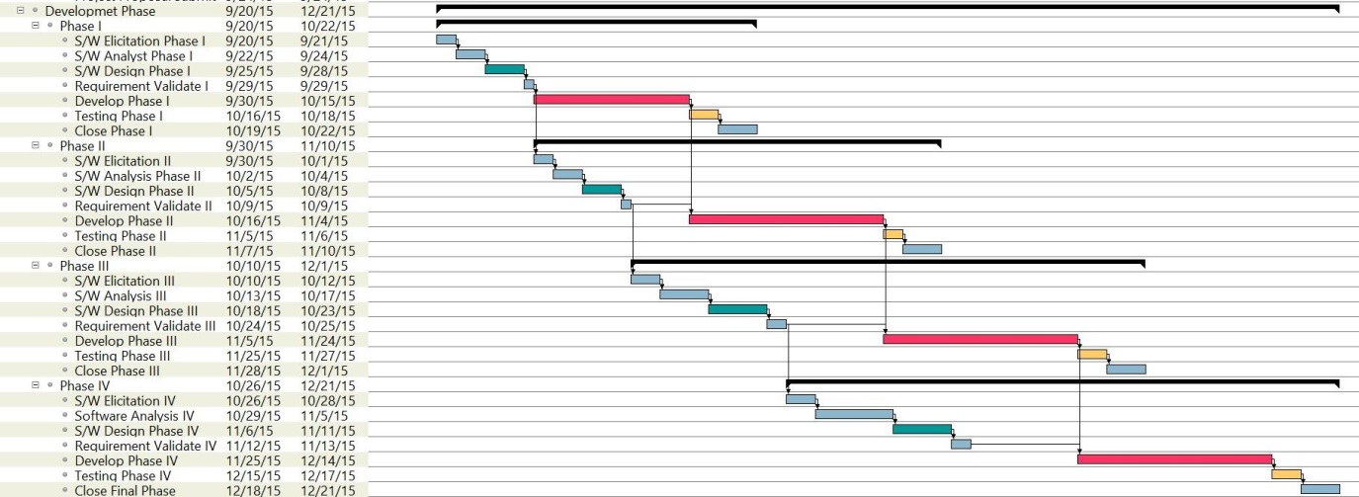
แผนการพัฒนาระบบ
ระยะดำเนินการพัฒนาช่วงที่ 1 ถึงช่วงที่ 4

Slide 26
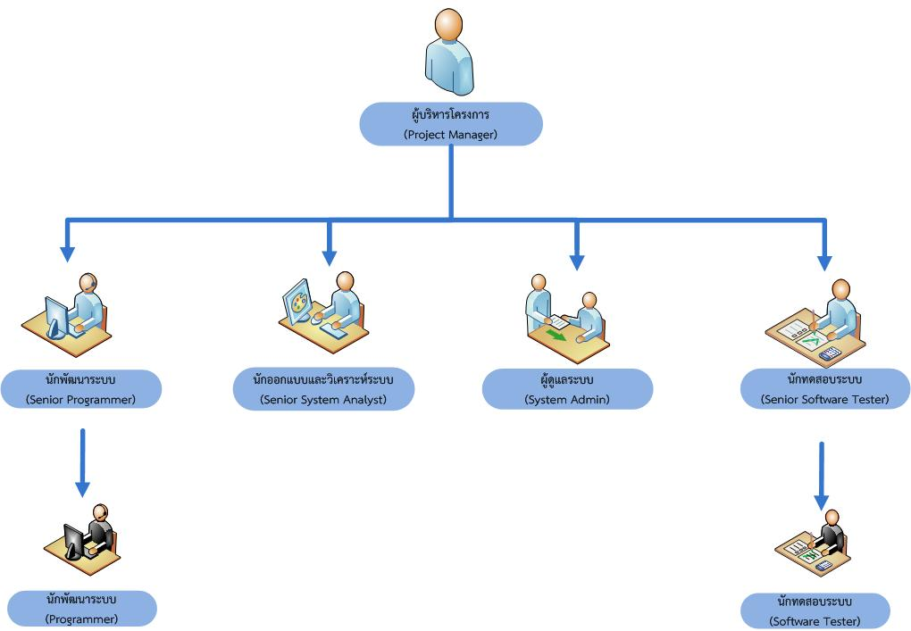
แผนการพัฒนาระบบ
ทีมงานพัฒนาระบบและความรับผิดชอบ

Slide 27
แผนการพัฒนาระบบ
ผู้ที่เกี่ยวข้องและความรับผิดชอบ
ผู้เกี่ยวข้อง
ผู้บริหารศูนย์บริการออกกำลังกาย
พนักงานบริการลูกค้า
พนักงานฝ่ายบัญชี
ผู้ช่วยฝึกส่วนบุคคล
ลูกค้า

Slide 28

แผนการพัฒนาระบบ
การศึกษาความเป็นไปได้

Slide 29
แผนการพัฒนาระบบ
ความเสี่ยงและแนวทางในการจัดการความเสี่ยงของโครงการ
ความเสี่ยงในการเก็บความต้องการฟังก์ชันการทำงานที่ไม่จำเป็นต่อระบบ
ความเสี่ยงในการพัฒนาฟังก์ชันที่ไม่ตรงต่อความต้องการของผู้ใช้ระบบ
ความเสี่ยงในความคุ้นเคยของระบบ

Slide 30


Slide 31
เอกสารอ้างอิง
MVC Architecture (2015) Google Chrome; https://developer.chrome.com/static/images/mvc.png (เข้าใช้เมื่อวันที่ 9 กันยายน 2558)
กระบวนการทำงานแบบ Phased Development-based Methodology (2553) [Blog] At http://2.bp.blogspot.com/_KjviXqR9JwQ/TO8sbH2x3PI/AAAAAAAAABk/4Ff7uCNeJJo/s1600/66.jpg
(เข้าใช้เมื่อวันที่ 9 กันยายน 2558)
https://www.linkedin.com/pulse/20140902203109-18203364-feasibility-taking-the-fear-out-of-fha-203k
http://www.buildtheconcepts.com/programs/C-sharp-programming
http://www.covermesongs.com/category/qa

